Slide 1


LICENCIATURA EM ENGENHARIA INFORMÁTICA
APRENDIZAEM ORGANIZACIONAL/SISTEMAS DE SUPORTE À DECISÃO
Estudo de Exploração – Ferramenta PowerBI
– Análise de Dados
28976 – Pedro Poças
p.pedro@ipvc.pt
Jorge Ribeiro
jribeiro@estg.ipvc.pt
Licenciatura em Engenharia Informática | Escola Superior de Tecnologia e Gestão| Unidade Curricular: AO/SSD| Ano Letivo 2024/2025

Slide 2


■ Índice
ENGENHARIA INFORMÁTICA
Objetivos
DataSet
Estratégia
PowerBI – Dasboard
Gráficos
Conclusão
Bibliografia
@2025, 28976 – Pedro Poças | Unidade Curricular: Sistemas de Suporte à Decisão – Ano Letivo 2024/2025
- 2 -

Slide 3
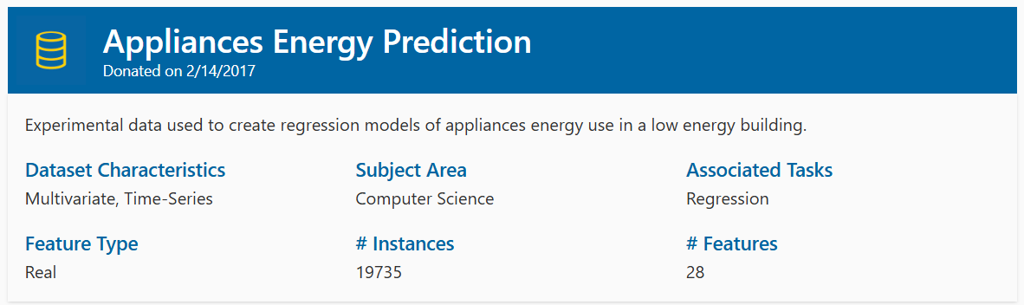
■ Objetivos
ENGENHARIA INFORMÁTICA
Escolher um DataSet neste website https://archive.ics.uci.edu/ e efetuar a analise estatística de um dataset e registar as evidencias.
O dataset utilizado foi o “Appliances Energy Prediction” onde inclui informação sobre a temperatura, umidade, consumo de energia dos eletrodomésticos e condições meteorológicas externas.
@2025, 28976 – Pedro Poças | Unidade Curricular: Sistemas de Suporte à Decisão – Ano Letivo 2024/2025
- 3 -

Slide 4
■ DataSet
ENGENHARIA INFORMÁTICA
Variáveis do DataSet
data hora ano-mês-dia hora:minuto:segundo
Eletrodomésticos, consumo de energia em Wh
luzes, consumo de energia das luminárias na casa em Wh
T1, Temperatura na área da cozinha, em Celsius
RH_1, Humidade na área da cozinha, em %
T2, Temperatura na área da sala de estar, em Celsius
RH_2, Humidade na área da sala de estar, em %
T3, Temperatura na área da lavandaria
RH_3, Humidade na área da lavandaria, em %
T4, Temperatura no escritório, em Celsius
RH_4, Humidade no escritório, em %
T5, Temperatura na casa de banho, em Celsius
RH_5, Humidade na casa de banho, em %
T6, Temperatura no exterior do edifício (lado norte), em Celsius
RH_6, Humidade no exterior do edifício (lado norte), em %
T7, Temperatura na sala de engomar, em Celsius
RH_7, Humidade na sala de engomar, em %
T8, Temperatura no quarto do adolescente 2, em Celsius
RH_8, Humidade no quarto do adolescente 2, em %
T9, Temperatura no quarto dos pais, em Celsius
RH_9, Humidade no quarto dos pais, em %
T_out, Temperatura exterior (da estação meteorológica de Chievres), em Celsius
Press_mm_hg, (da estação meteorológica de Chievres), em mm Hg
RH_out, Humidade exterior (da estação meteorológica de Chievres), em %
Windspeed, (da estação meteorológica de Chievres), em m/s
Visibility, (da estação meteorológica de Chievres), em km
Tdewpoint, (da estação meteorológica de Chievres), em °C
Rv1, Variável aleatória 1, adimensional
Rv2, Variável aleatória 2, adimensional
@2025, 28976 – Pedro Poças | Unidade Curricular: Sistemas de Suporte à Decisão – Ano Letivo 2024/2025
- 4 -

Slide 5
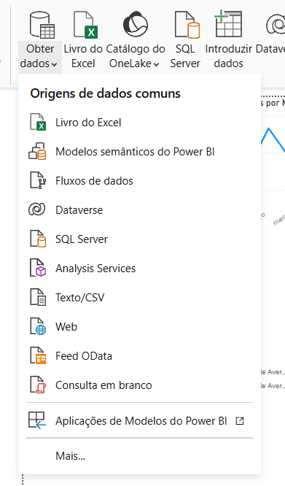
■ Estratégia
ENGENHARIA INFORMÁTICA
Para adicionar a informação importou-se o dataset em formato csv.
@2025, 28976 – Pedro Poças | Unidade Curricular: Sistemas de Suporte à Decisão – Ano Letivo 2024/2025
- 5 -

Slide 6
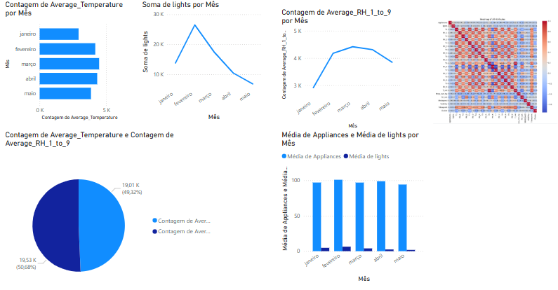
■ PowerBI - Dashboard
ENGENHARIA INFORMÁTICA
@2025, 28976 – Pedro Poças | Unidade Curricular: Sistemas de Suporte à Decisão – Ano Letivo 2024/2025
- 6 -

Slide 7
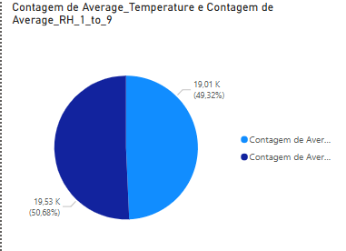
■ Graficos
ENGENHARIA INFORMÁTICA
Um gráfico de pizza que compara diretamente a contagem de registos de temperatura média com a contagem de registos de humidade média em nove localidades. Ambos os valores são quase equivalentes, indicando que as medições de temperatura e humidade foram recolhidas com frequência similar.
@2025, 28976 – Pedro Poças | Unidade Curricular: Sistemas de Suporte à Decisão – Ano Letivo 2024/2025
- 7 -

Slide 8
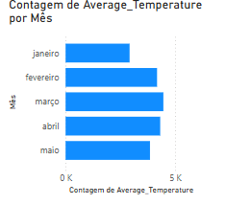
■ Graficos
ENGENHARIA INFORMÁTICA
Este gráfico de barras mostra a contagem de medições da temperatura média para cada mês, de janeiro a maio. Observa-se que a contagem aumenta de janeiro para março e diminui em abril e maio. Isto pode indicar a frequência de medições ou a duração do registo de dados em cada mês.
@2025, 28976 – Pedro Poças | Unidade Curricular: Sistemas de Suporte à Decisão – Ano Letivo 2024/2025
- 8 -

Slide 9
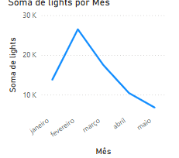
■ Graficos
ENGENHARIA INFORMÁTICA
Um gráfico de linha que representa a soma total do uso de luzes por mês, indicando um pico em março seguido por uma queda acentuada. Isto sugere um aumento temporário no uso de iluminação durante março, possivelmente devido a condições mais escuras ou mais atividades noturnas nesse período.
@2025, 28976 – Pedro Poças | Unidade Curricular: Sistemas de Suporte à Decisão – Ano Letivo 2024/2025
- 9 -

Slide 10
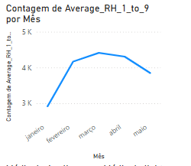
■ Graficos
ENGENHARIA INFORMÁTICA
Este gráfico de linha mostra a contagem de medições do valor médio de humidade (HR) em nove localidades distintas do ambiente medido. A contagem é maior em março e abril, indicando mais registos de humidade nesses meses, o que pode ser devido a variações sazonais.
@2025, 28976 – Pedro Poças | Unidade Curricular: Sistemas de Suporte à Decisão – Ano Letivo 2024/2025
- 10 -

Slide 11
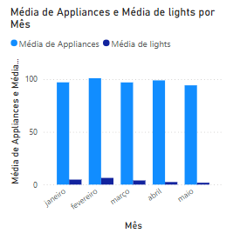
■ Graficos
ENGENHARIA INFORMÁTICA
Um gráfico de barras duplo que compara a média mensal do uso de eletrodomésticos com a média do uso de luzes. As barras para eletrodomésticos são consistentemente mais altas do que para luzes em todos os meses, sugerindo que os eletrodomésticos têm um uso mais constante e significativo em comparação com as luzes
@2025, 28976 – Pedro Poças | Unidade Curricular: Sistemas de Suporte à Decisão – Ano Letivo 2024/2025
- 11 -

Slide 12
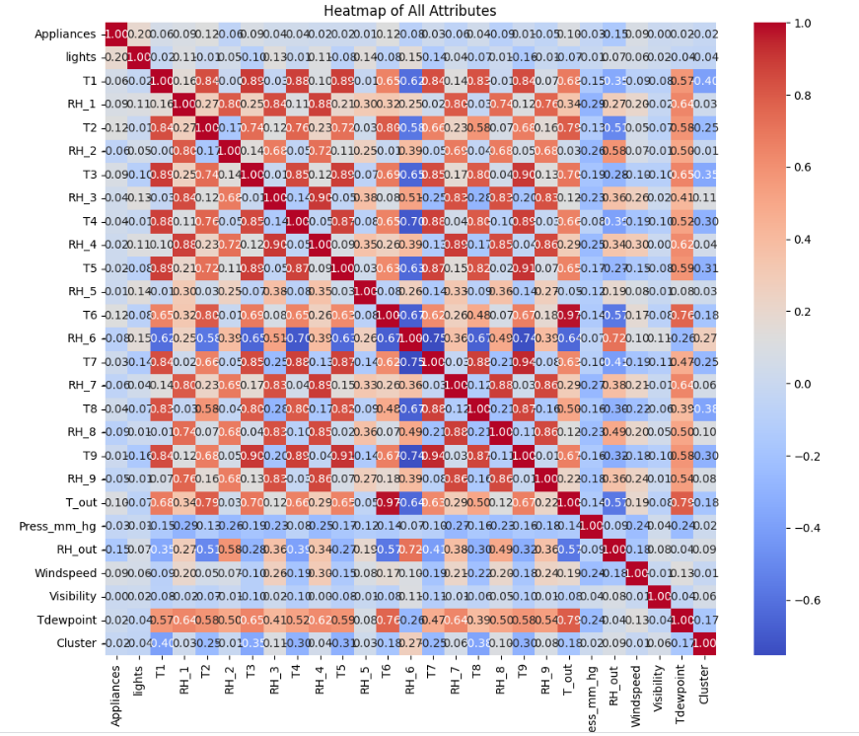
■ Graficos
ENGENHARIA INFORMÁTICA
Este gráfico HeatMap permite a visualização da correlação entre os vários parâmetros do dataset.
Por exemplo, T1 e T9 tem um correlação forte oque dá a entender que as temperaturas em diferentes locais da casa estão constantes.
@2025, 28976 – Pedro Poças | Unidade Curricular: Sistemas de Suporte à Decisão – Ano Letivo 2024/2025
- 12 -

Slide 13
■ Conclusão
ENGENHARIA INFORMÁTICA
O Power BI é uma ferramenta essencial para a visualização e análise de dados, oferecendo a capacidade de integrar diversas fontes de dados num único dashboard interativo.
Apresenta várias vantagens, como:
Diversidade de Visualizações: Oferece amplas opções de gráficos e relatórios personalizados.
Integração Flexível: Suporta uma vasta gama de fontes de dados, facilitando a integração.
Colaboração e Partilha: Permite que os utilizadores partilhem informações e relatórios de forma segura dentro da organização.
Com estas características, o Power BI prova ser uma ferramenta valiosa para o desenvolvimento de informações empresariais profundas, essencial para decisões estratégicas baseadas em dados.
@2025, 28976 – Pedro Poças | Unidade Curricular: Sistemas de Suporte à Decisão – Ano Letivo 2024/2025
- 13 -

Slide 14
■ Bibliografia
ENGENHARIA INFORMÁTICA
Kaggle: https://www.kaggle.com/
DataSet Appliances Energy Prediction:
https://archive.ics.uci.edu/dataset/374/appliances+energy+prediction
Power BI: https://app.powerbi.com/
@2025, 28976 – Pedro Poças | Unidade Curricular: Sistemas de Suporte à Decisão – Ano Letivo 2024/2025
- 14 -

Slide 15
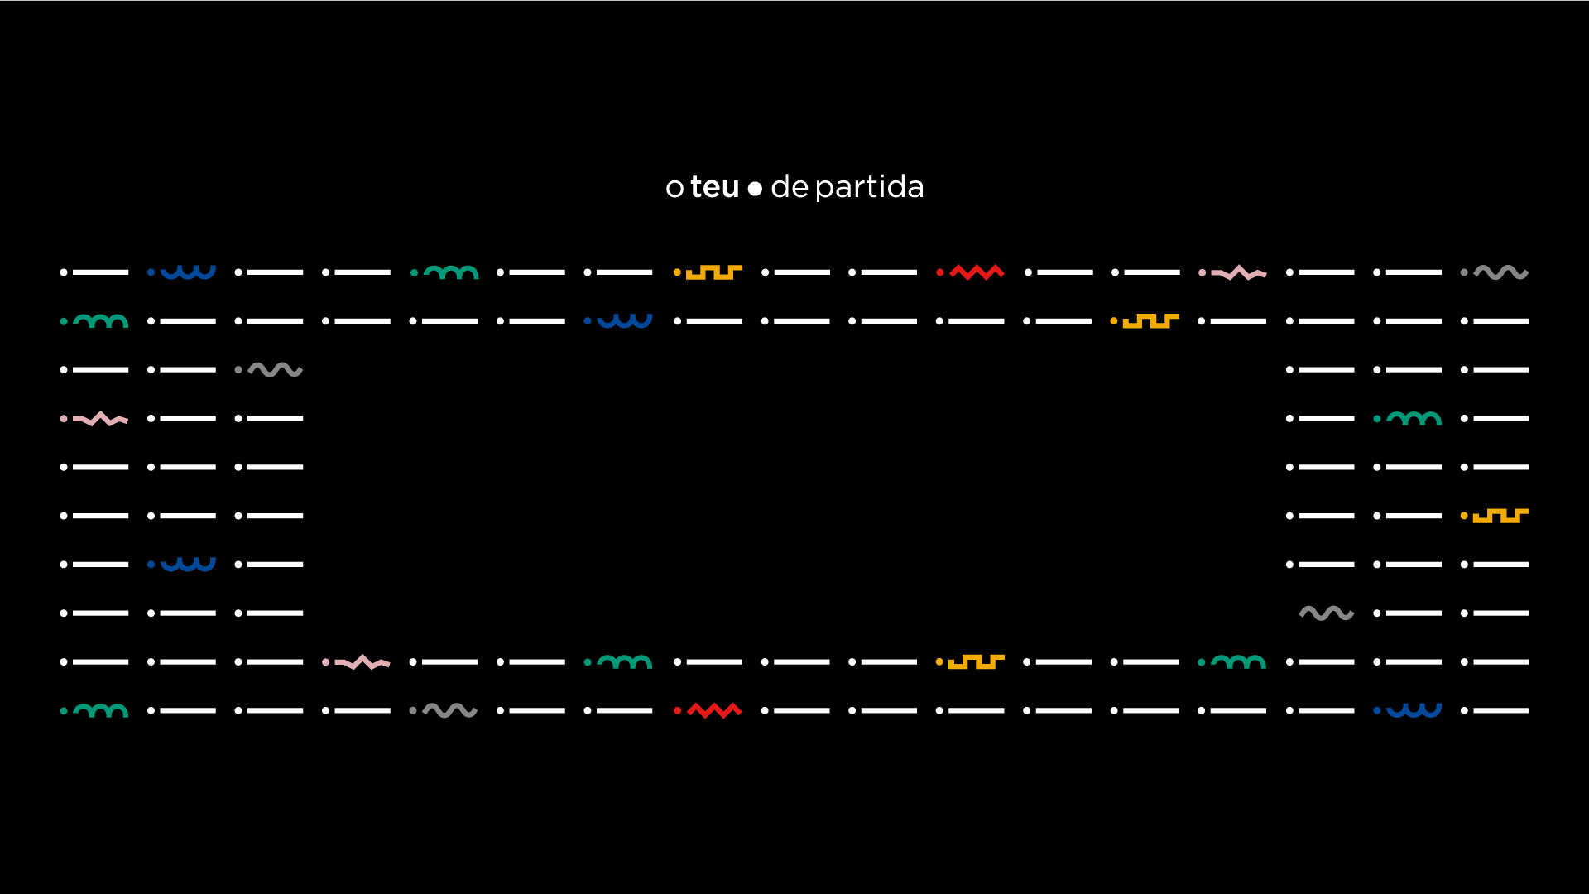
www.ipvc.pt

